Slide 1
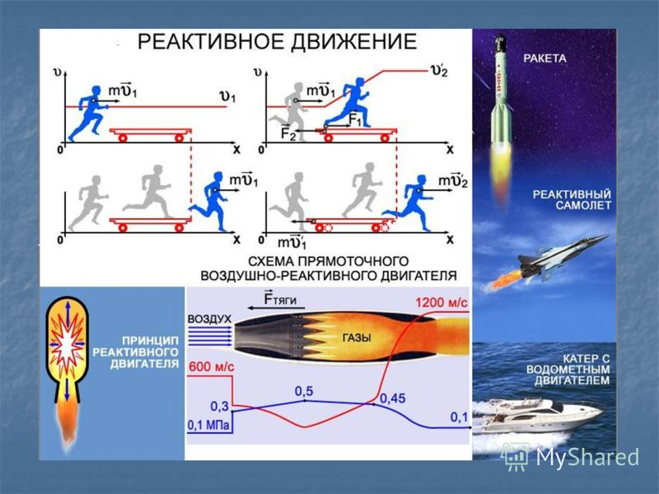
Презентация к уроку по учебному предмету «Физика» в 9 классе на тему
«Реактивное движение. Ракеты»
Автор презентации: Хузеева Д. Р.
учитель физики МБУ «Школы № 47»

Slide 2
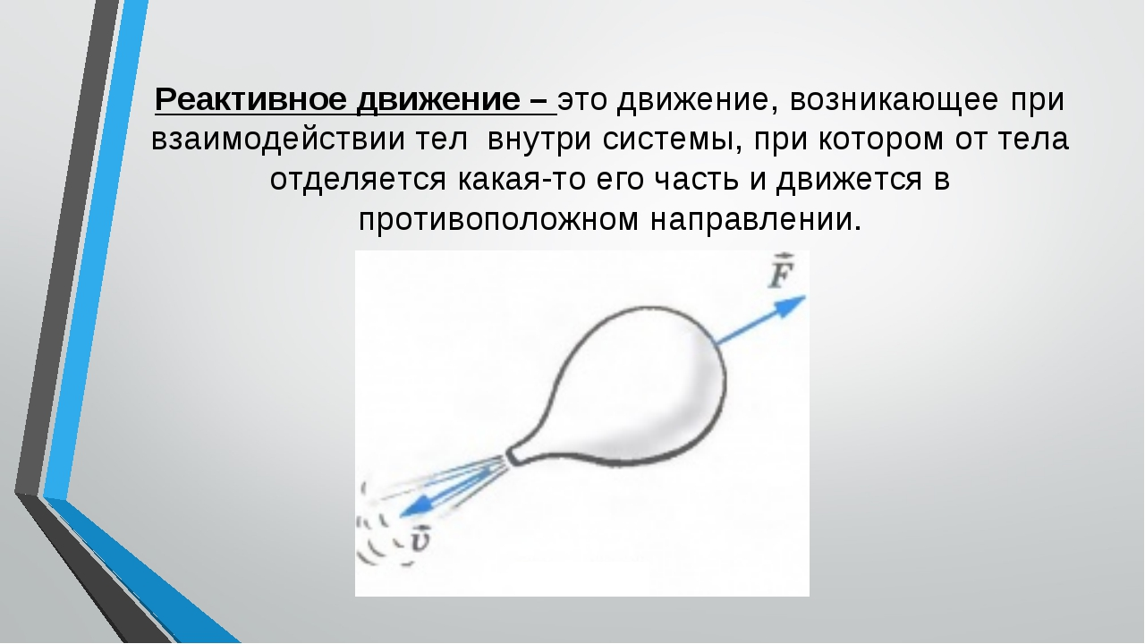
Определение и причины

Slide 3
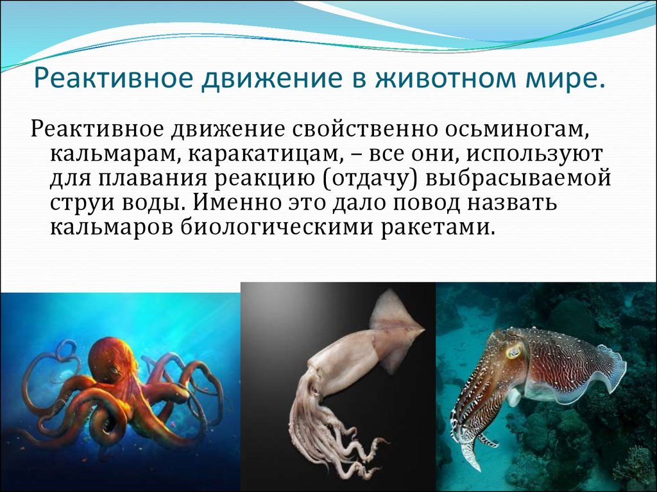
Реактивное движение в животном мире

Slide 4

Реактивное движение в растительном мире

Slide 5
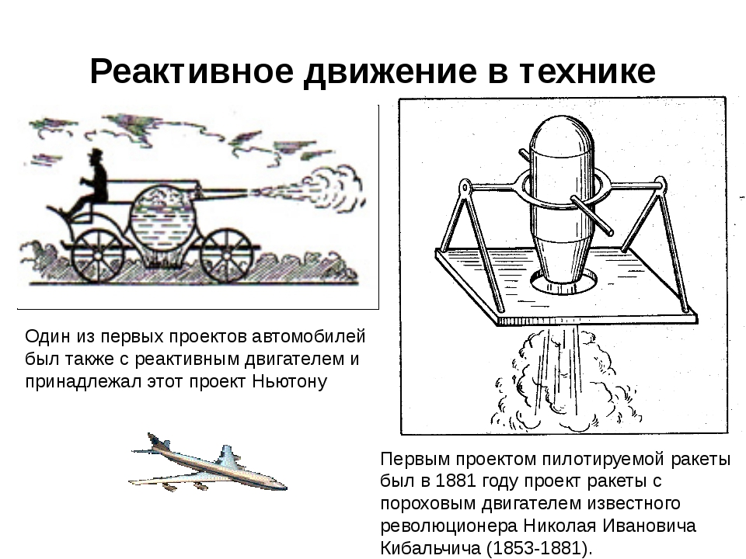
Реактивное движение в технике

Slide 6
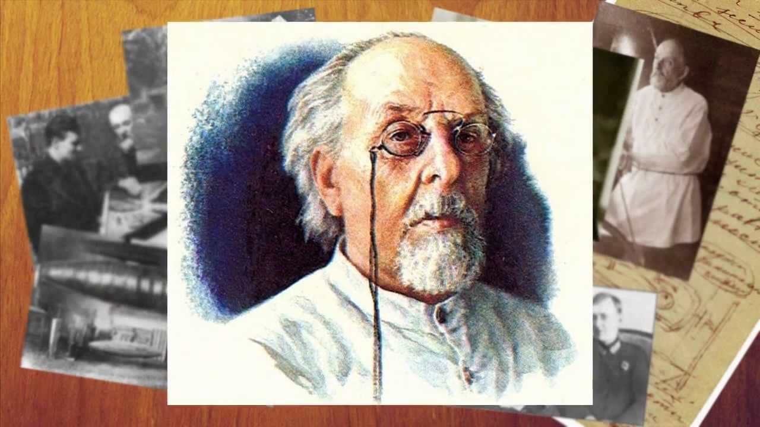
Константин Эдуардович Циолковский
1857 – 1935

Slide 7
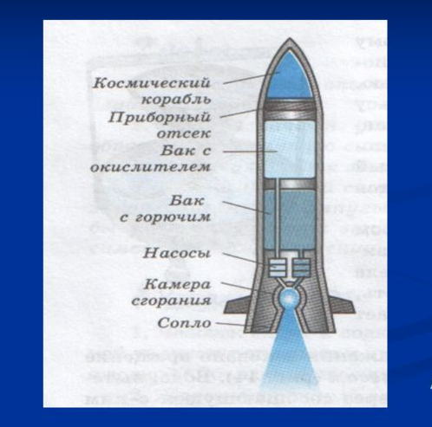
Принцип ракетного двигателя

Slide 8
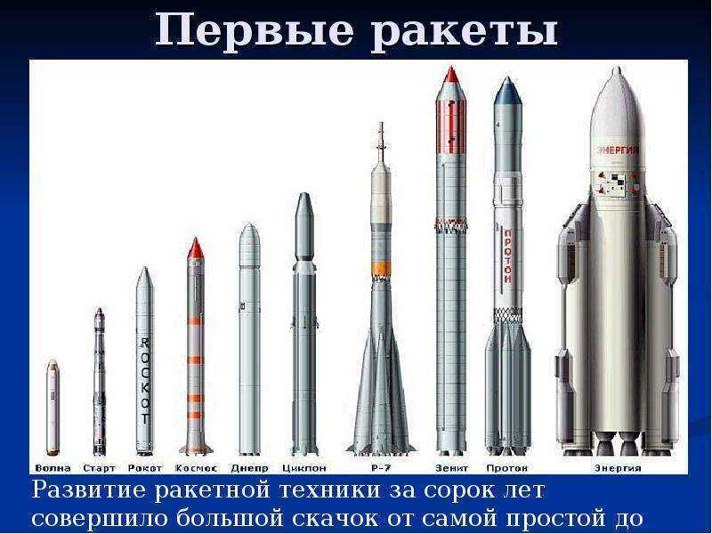
Эволюция ракет

Slide 9
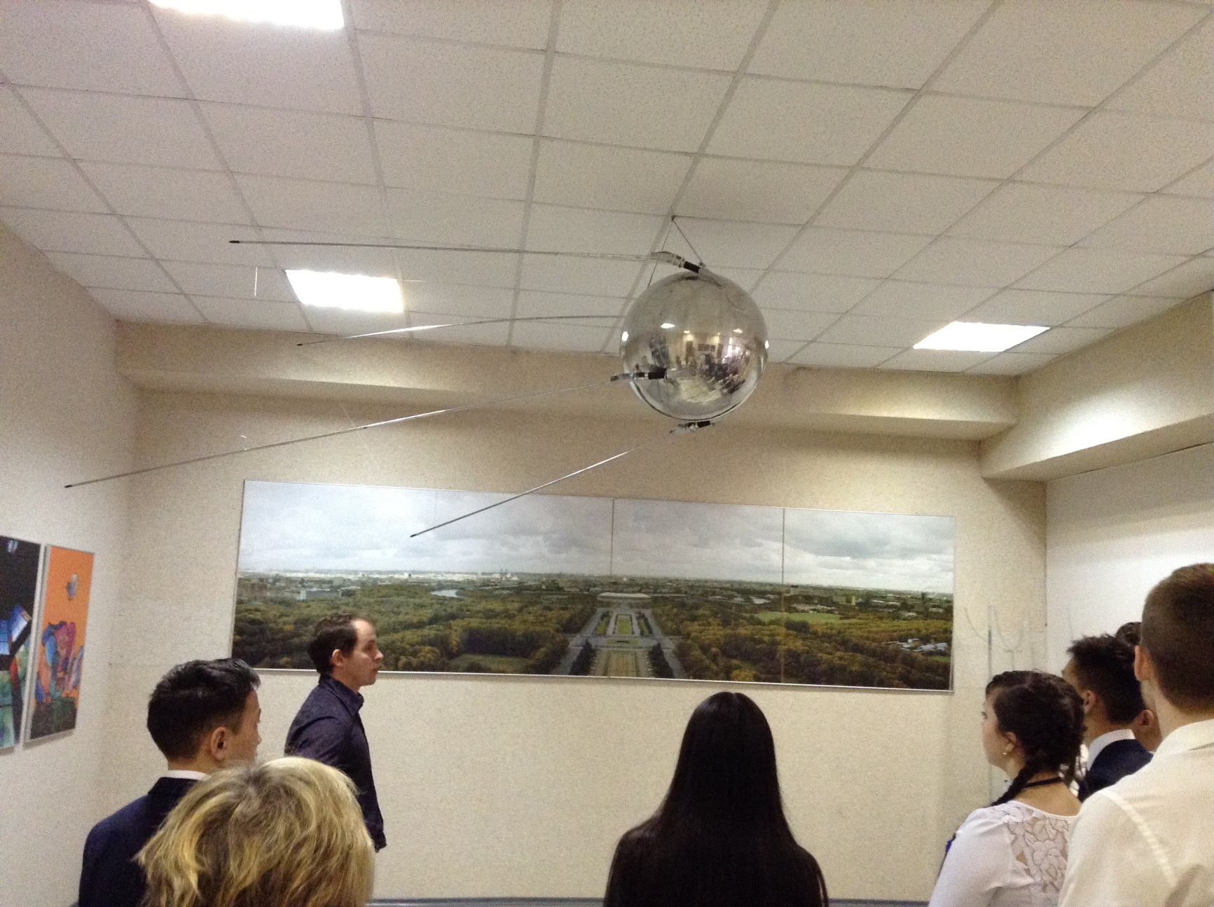
Первый искусственный спутник земли

Slide 10
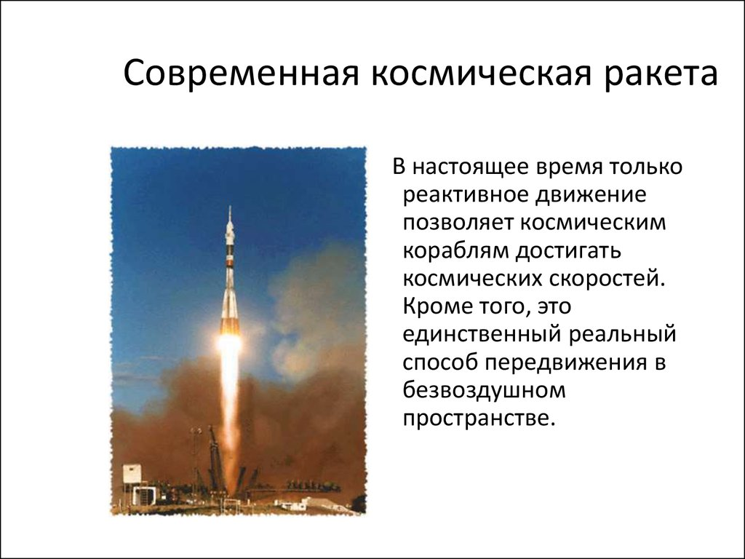
Современные ракеты

Slide 11
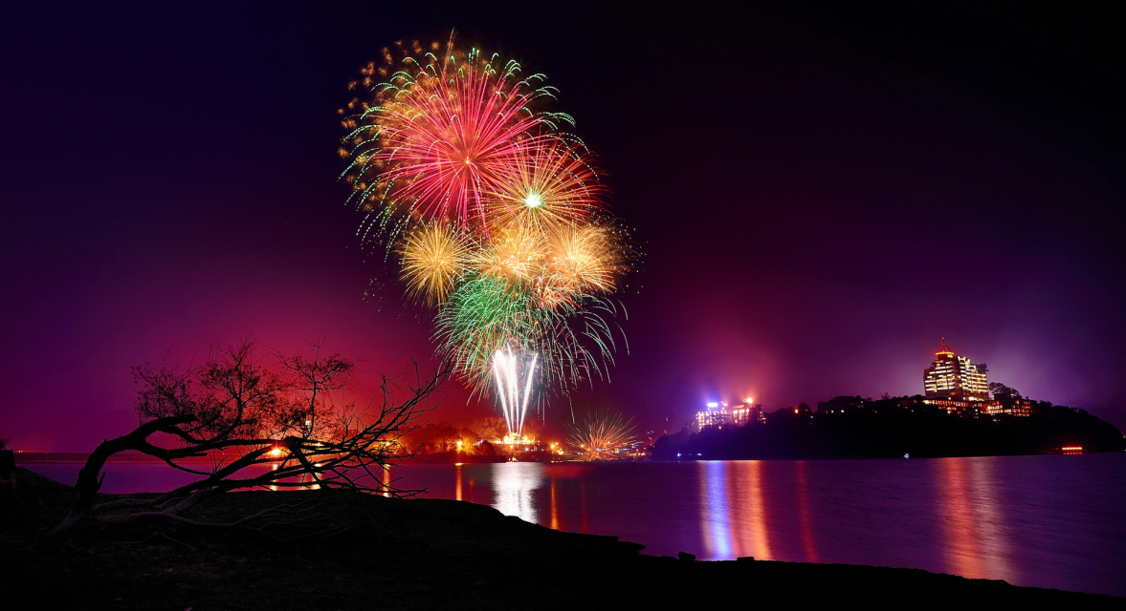
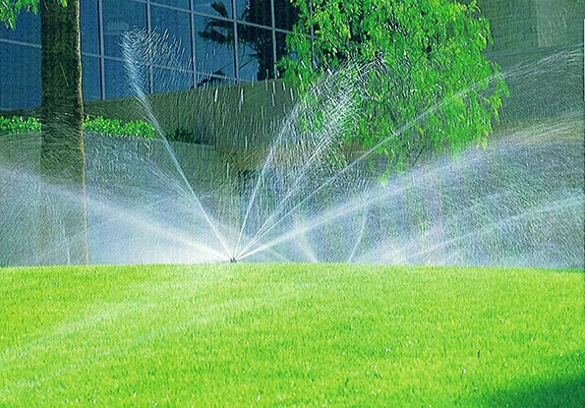
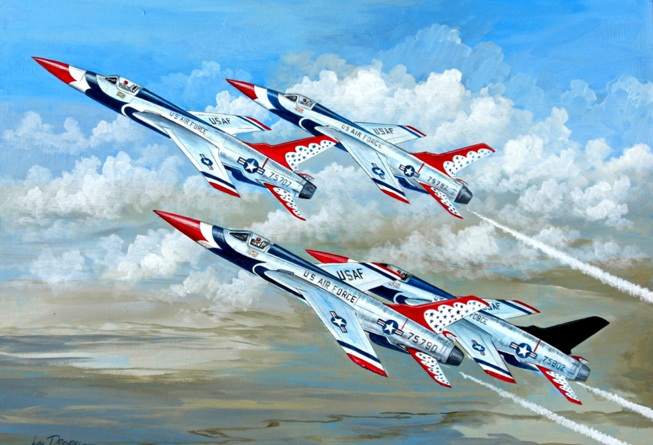
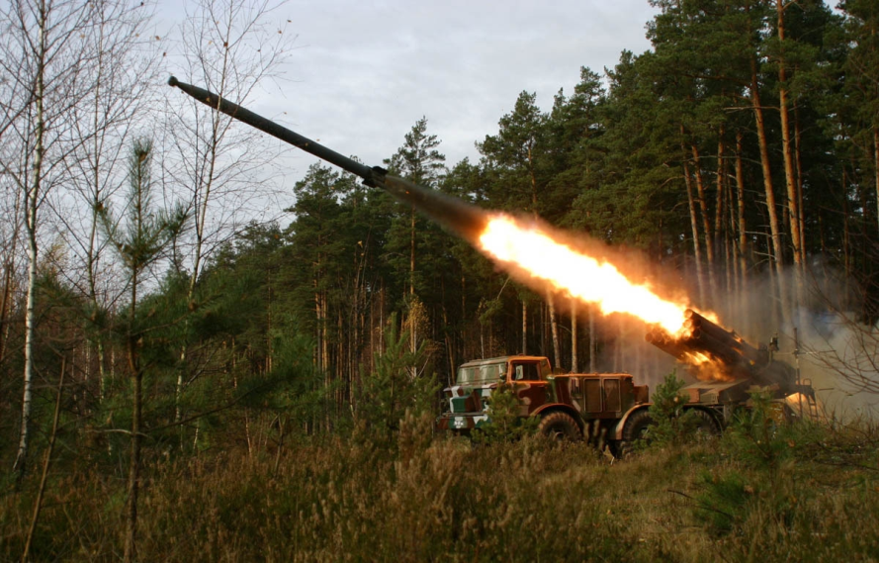
Как еще применяется реактивное движение

Slide 12
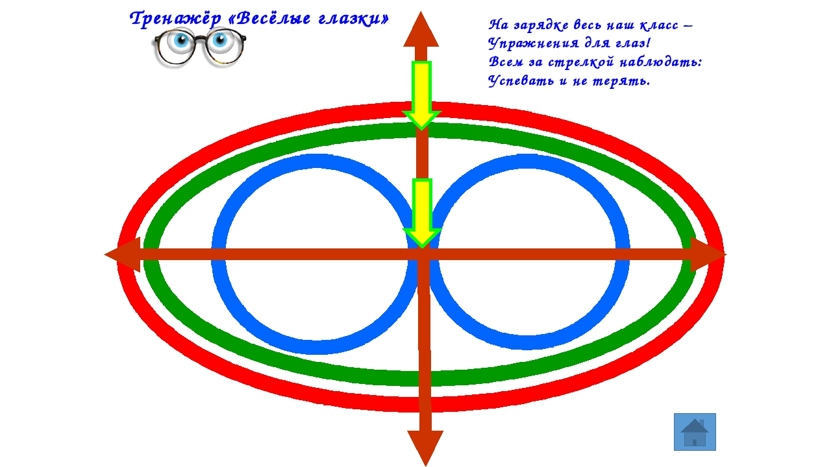

Slide 13
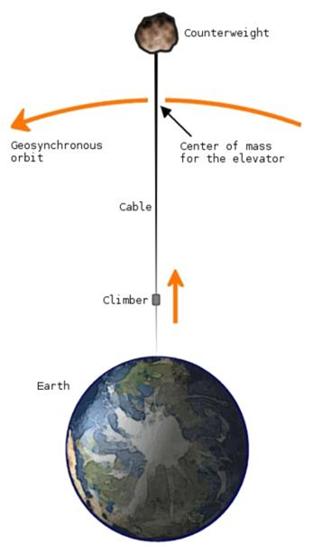
Прочитайте текст
Согласно закону всемирного тяготения тела притягиваются друг к другу с силой, пропорциональной произведению их масс и обратно пропорциональной расстоянию между ними. Значит, между Землёй и луной есть точка, в которой сила притяжения к земле и к луне будет одинаковой. Оно будет находиться там в равновесии, если будет двигаться со скоростью, которая рассчитывается по формуле Циолковского. На основании этих постулатов была предложена идея создания космического лифта.

Slide 14
Ответьте на вопросы
1.Выбирете формулу, по которой Циолковский К. Э., рассчитывал скорость, с которой тело должно двигаться на указанной орбите.
А. V=S/t. Б. V=V₀+at. В. V=VGM/R. Г. V=V2gh.
2.Какое движение мог бы совершать космический лифт на орбите?
А. Прямолинейное, равномерное.
Б. Непрямолинейное, равномерное.
В. Прямолинейное, равноускоренное.
Г. Непрямолинейное, равноускоренное.
3. Почему запуск космических аппаратов выгоднее запускать как можно ближе к экватору?
4. Что произойдет с телом, если его скорость на орбите по каким-либо причинам уменьшится?
5. Что обозначает понятие равновесие? Чему равна результирующая сила, действующая в этой ситуации на тело? Какой закон Ньютона объясняет причину равновесия?

Slide 15
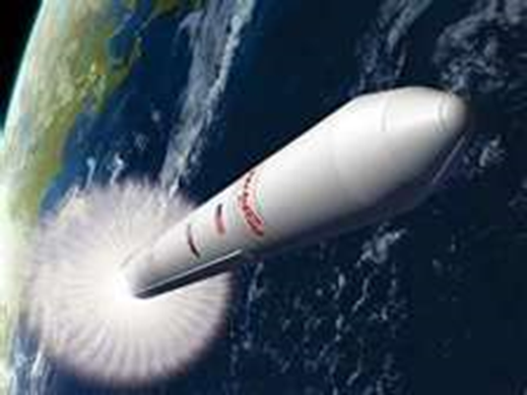
Правильные ответы
1. В
2. Б
3. Из-за меньшей гравитации у экватора
4. Постепенно снизится радиус орбиты, и тело упадёт на Землю.
5. Все силы скомпенсировали друг друга. Результирующая равно нулю по первому закону Ньютона.
Домашнее задание:
§ 21, рассуждение о полётах на Луну.

